Slide 1

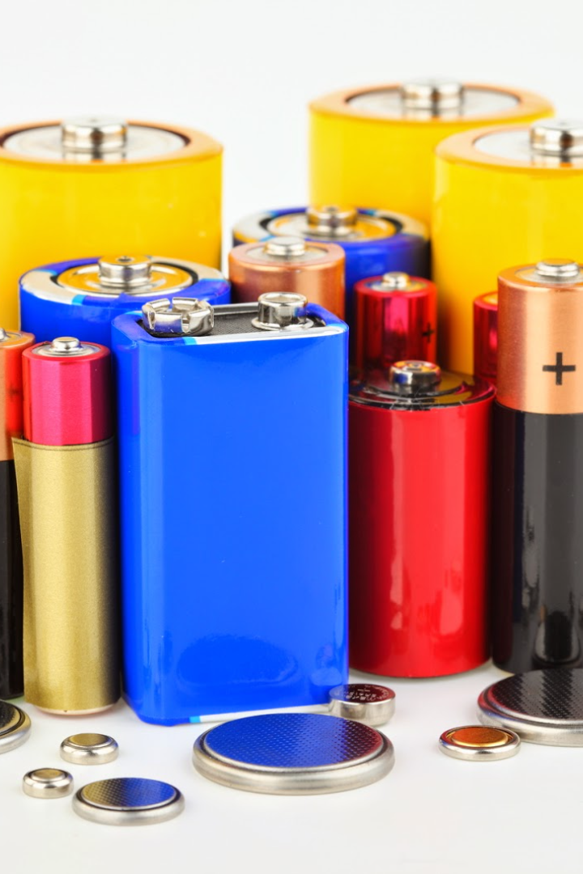
Pilhas e Baterias: Uma Janela para o Mundo da Química
Descubra o fascinante mundo das pilhas e baterias nesta jornada pela história da descoberta por Galvani, a primeira pilha de Alessandro Volta, sua influência na sociedade, a composição química e maneiras corretas de descarte. Além disso, explore três emocionantes experimentos em sala de aula.

Slide 2
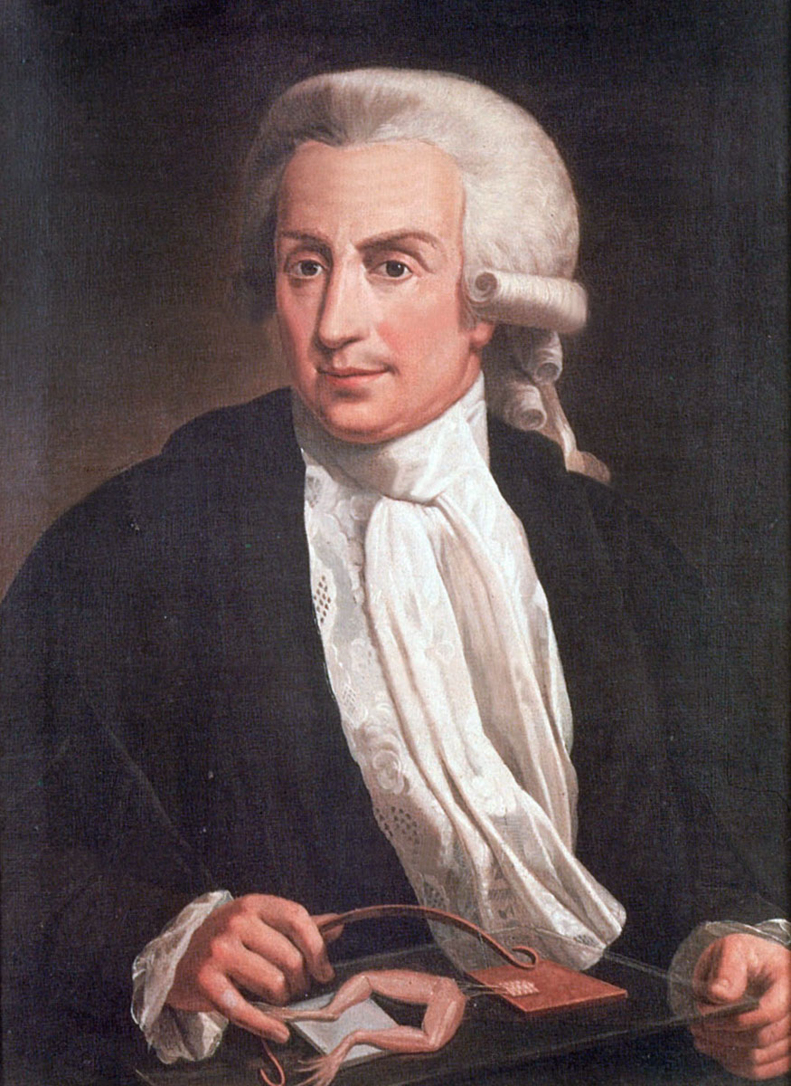
A descoberta Acidental
Em 1786, o anatomista italiano Luigi Galvani (1737-1798) dissecou uma rã sobre sua mesa, na qual se encontrava uma máquina eletrostática. Galvani observou contrações nos músculos do animal no momento em que seu assistente por acaso tocou com a ponta de seu bisturi no nervo interno da coxa da rã. Ou seja, isso acontecia no momento em que os tecidos da rã eram tocados por dois metais diferentes.

Slide 3
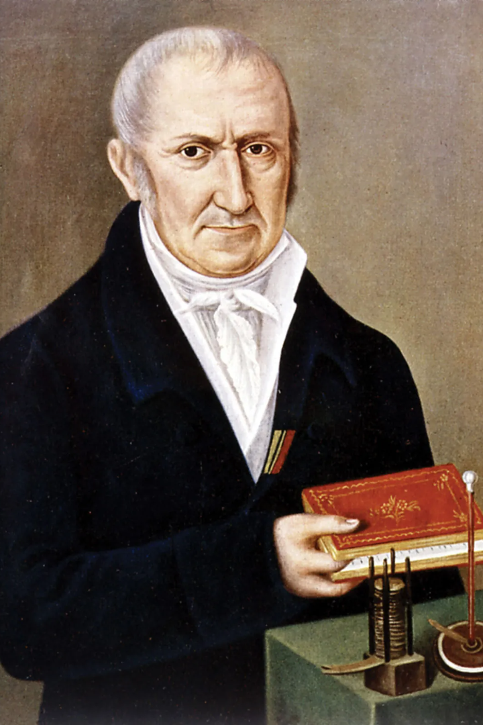
Primeira pilha com Alessandro Volta
Alessandro Volta foi o responsável pela criação da primeira pilha elétrica, conhecida como a pilha de Volta. Sua invenção revolucionou a ciência e abriu caminho para o uso generalizado da eletricidade.

Slide 4

O que são?
As pilhas e as baterias são dispositivos estudados em Eletroquímica que transformam energia química em energia elétrica.
Como Funcionam?
Dentro desses aparelhos ocorrem reações de oxirredução, em que há transferência de elétrons, produzindo assim corrente elétrica.
Influência das Pilhas e Baterias
As pilhas e baterias desempenham um papel vital em nossa sociedade moderna. Elas alimentam dispositivos portáteis, veículos elétricos e até mesmo espaçonaves.

Slide 5
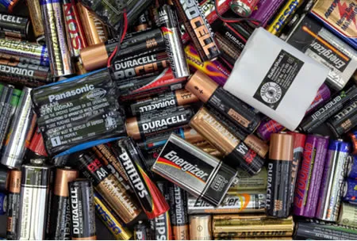
Composição Química
As pilhas e baterias apresentam em sua composição metais considerados perigosos à saúde humana e ao meio ambiente como mercúrio, chumbo, cobre, zinco, cádmio, manganês, níquel e lítio. Dentre esses metais os que apresentam maior risco à saúde são o chumbo, o mercúrio e o cádmio.

Slide 6
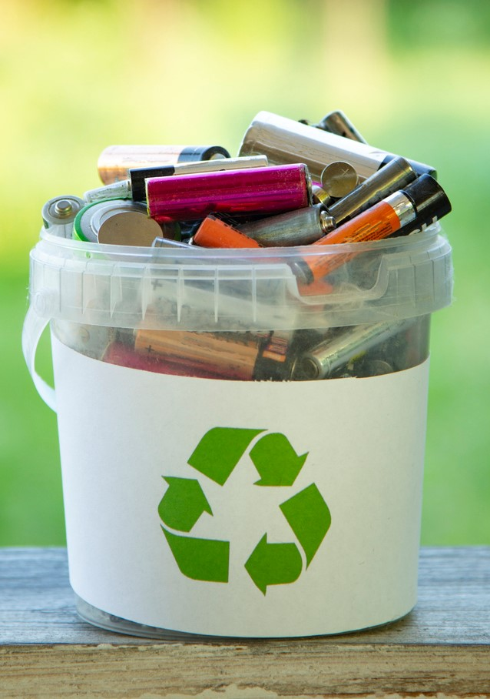
Descarte Correto
O descarte adequado de pilhas e baterias é essencial para evitar a contaminação do meio ambiente. Aprenda sobre os programas de reciclagem e descubra como você pode contribuir para a preservação do planeta.

Slide 7

Experimentos em Sala de Aula
Bateria de Água Salgada
Trem magnético
Experimento do Fio Giratório
A pilha, em contato com uma bobina de estanho, criará um eletroímã, que irá interagir com os dois super imãs presos na pilha e irá fazer o trem andar.
Entenda os princípios básicos da indução eletromagnética ao criar um experimento com um fio que gira em cima de uma pilha.
Descubra como criar uma bateria utilizando uma solução de água salgada e observe sua capacidade de gerar eletricidade.

Slide 8
Referências Biblográficas
https://brasilescola.uol.com.br/quimica/pilhas-baterias.htm.
https://brasilescola.uol.com.br/quimica/historia-das-pilhas.htm
https://www.uol.com.br/ecoa/ultimas-noticias/2023/03/15/pilhas-e-baterias-como-fazer-o-descarte-correto.htm#:~:text=Existem%20diferentes%20formas%20de%20realizar,receba%20diretamente%20a%20luz%20solar.
https://educador.brasilescola.uol.com.br/estrategias-ensino/pilhas-caseiras.htm

